Slide 1
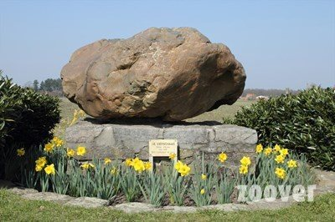
GENEALOGIE VERDONCK te aRENDONK en omgeving
Foto’s, bidprentjes en advertenties
DE VIERSCHAAR
De steen staat symbool voor de terechtstelling met de strop van Bartel Pech. Hij werd immers op 10 juli 1712 door de Vierschaar veroordeeld tot de dood met de strop voor het stelen van een koppen ossen.

Slide 2
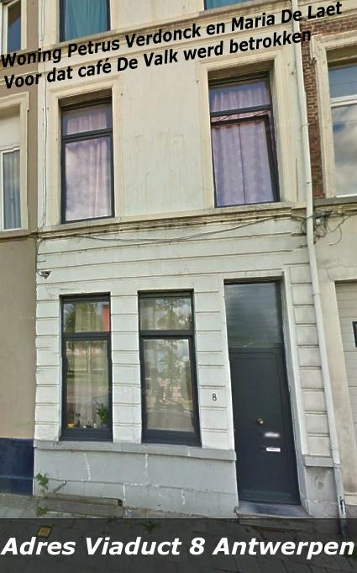

Slide 3
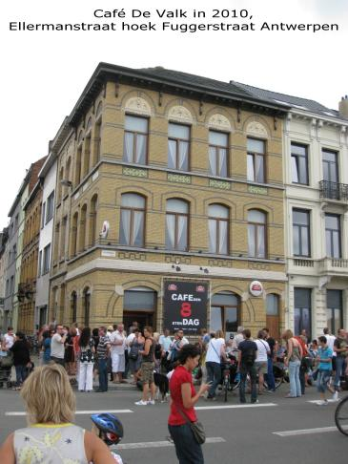

Slide 4
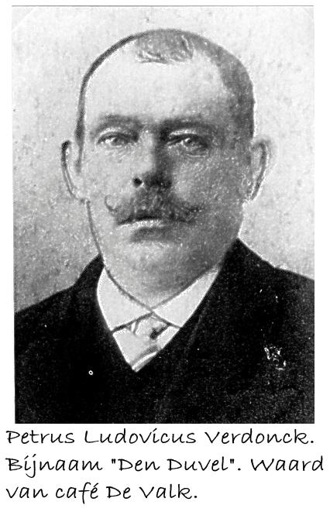

Slide 5
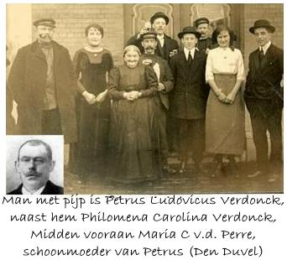

Slide 6
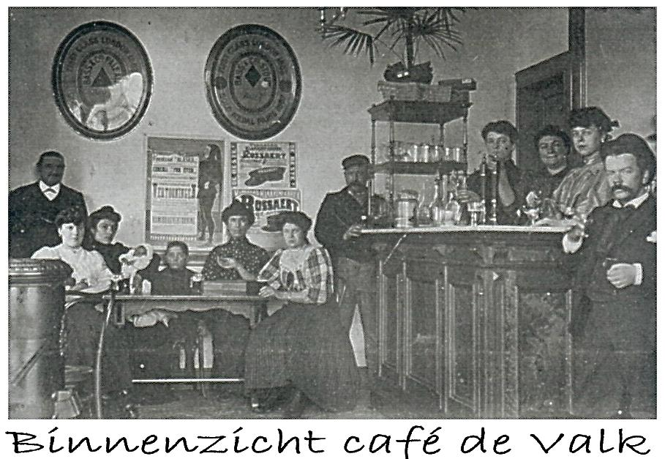

Slide 7
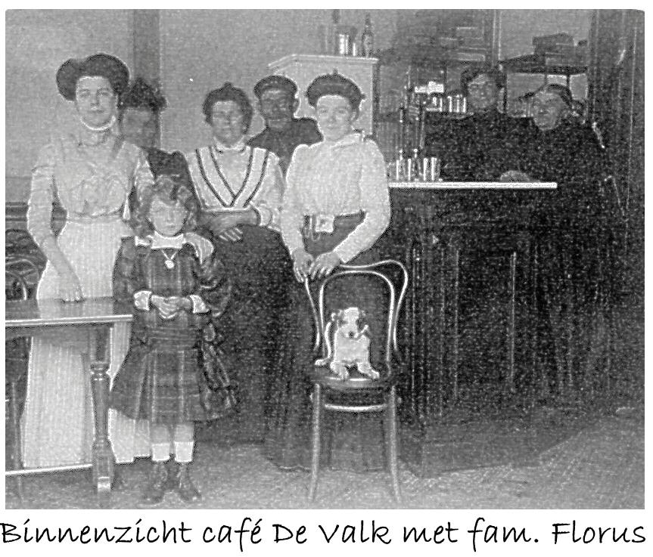

Slide 8
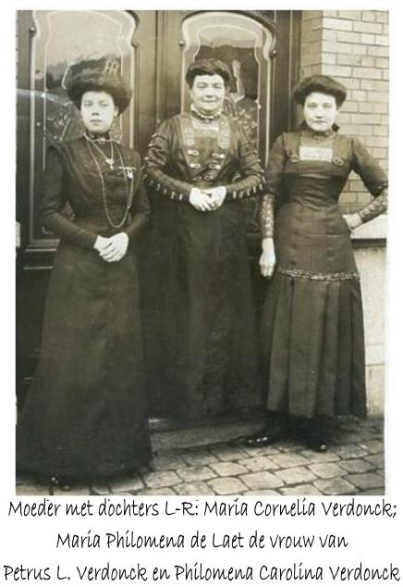

Slide 9
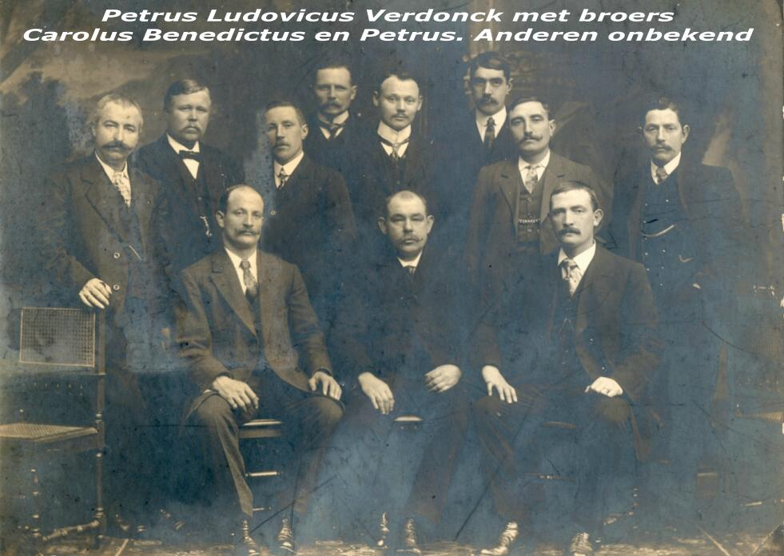

Slide 10
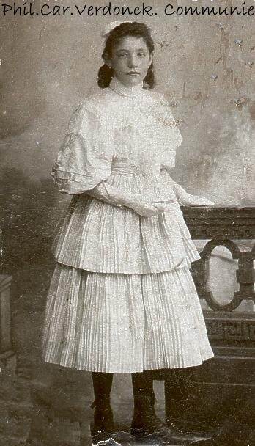

Slide 11
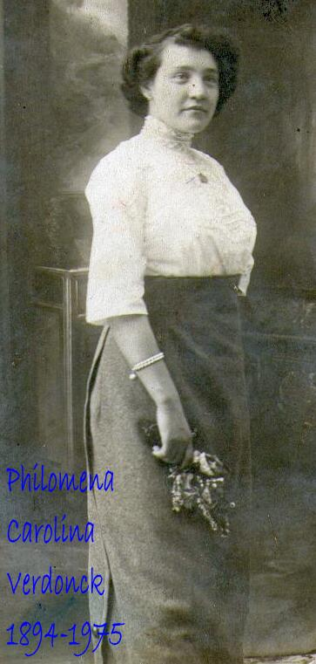

Slide 12
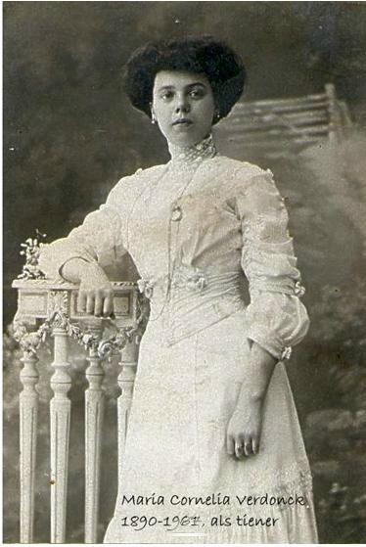
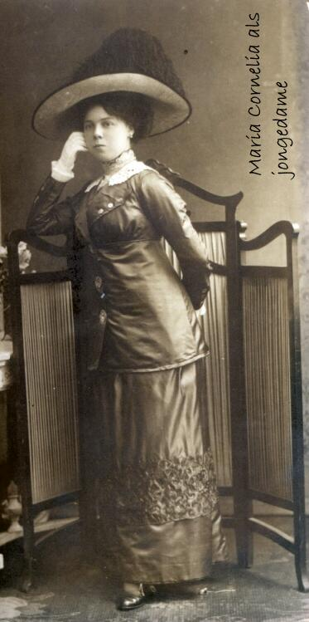

Slide 13
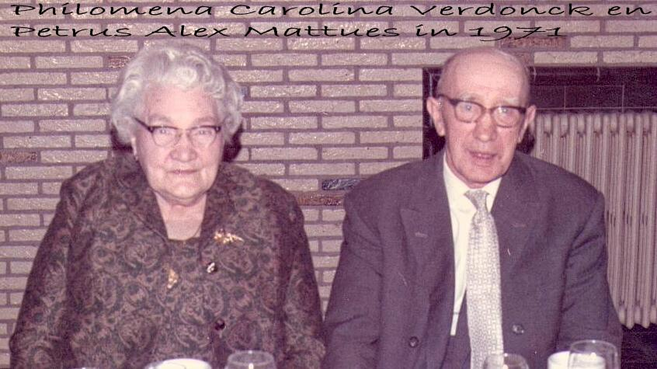

Slide 14
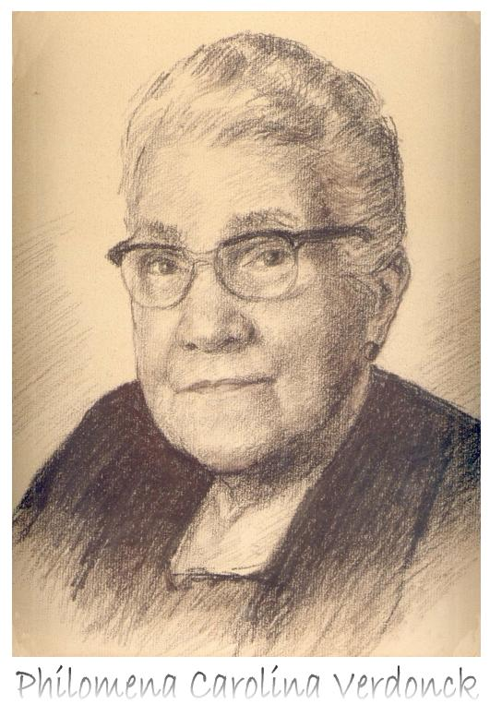
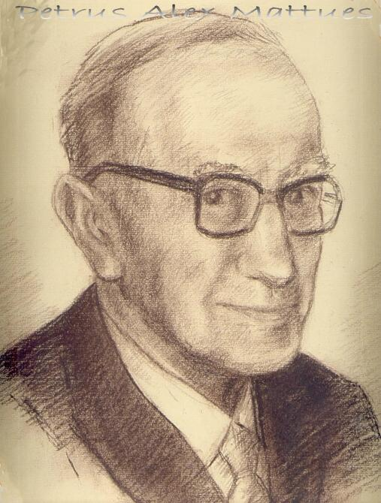

Slide 15
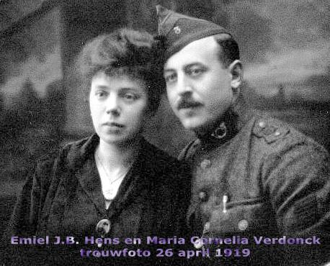

Slide 16
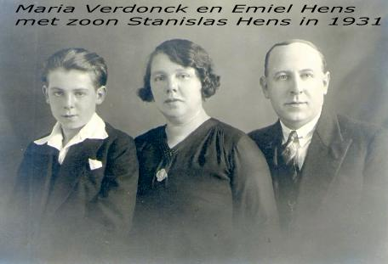

Slide 17
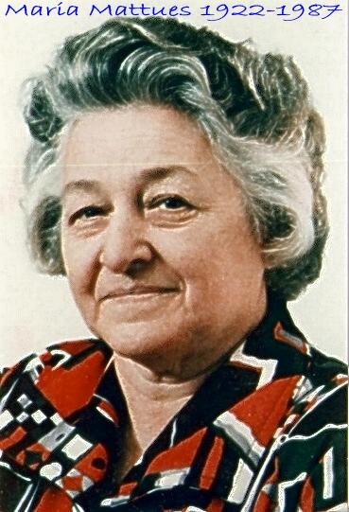
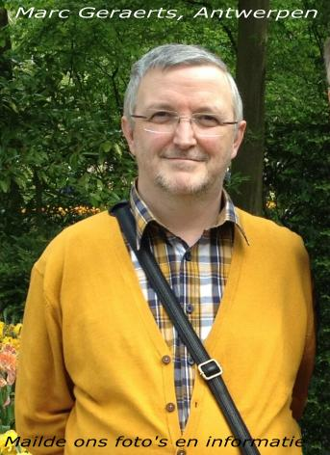
Moeder en zoon

Slide 18
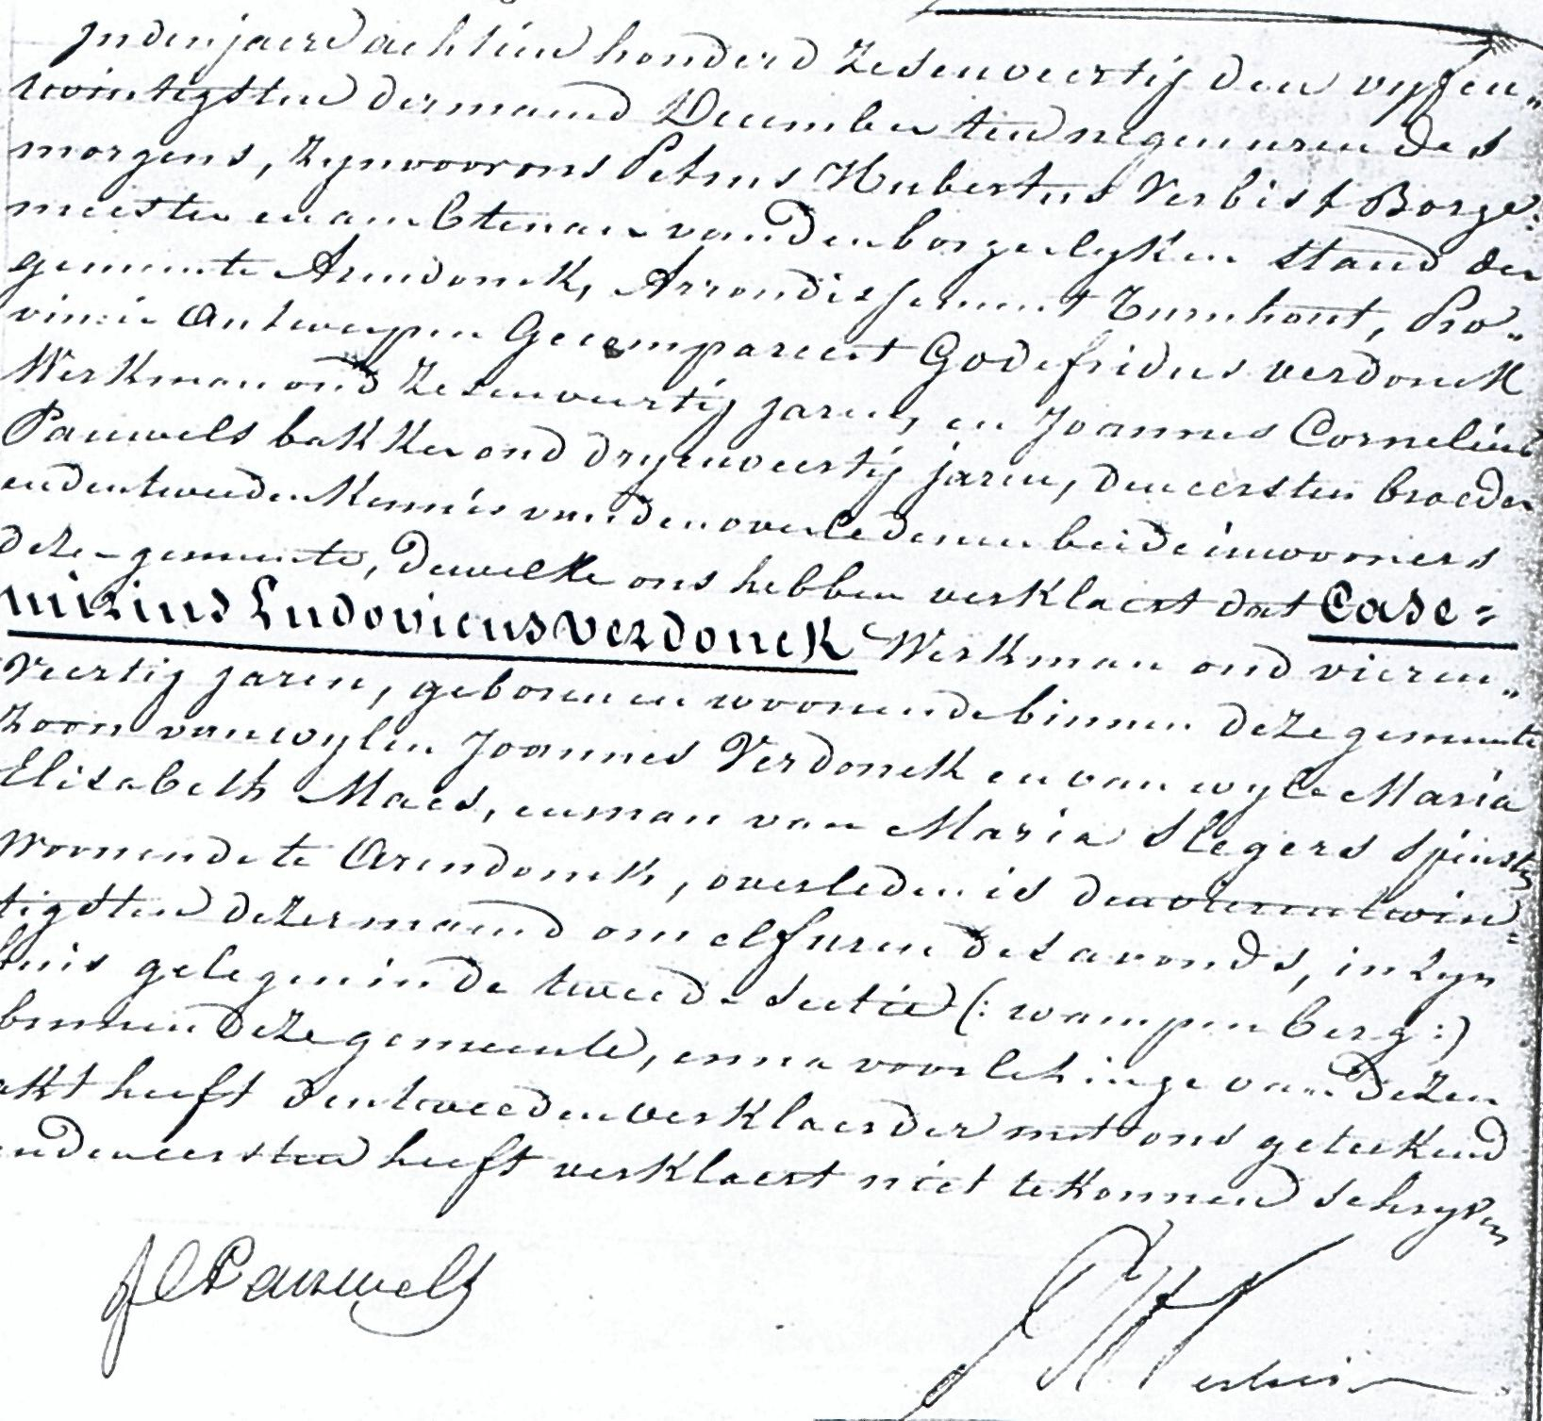

Slide 19
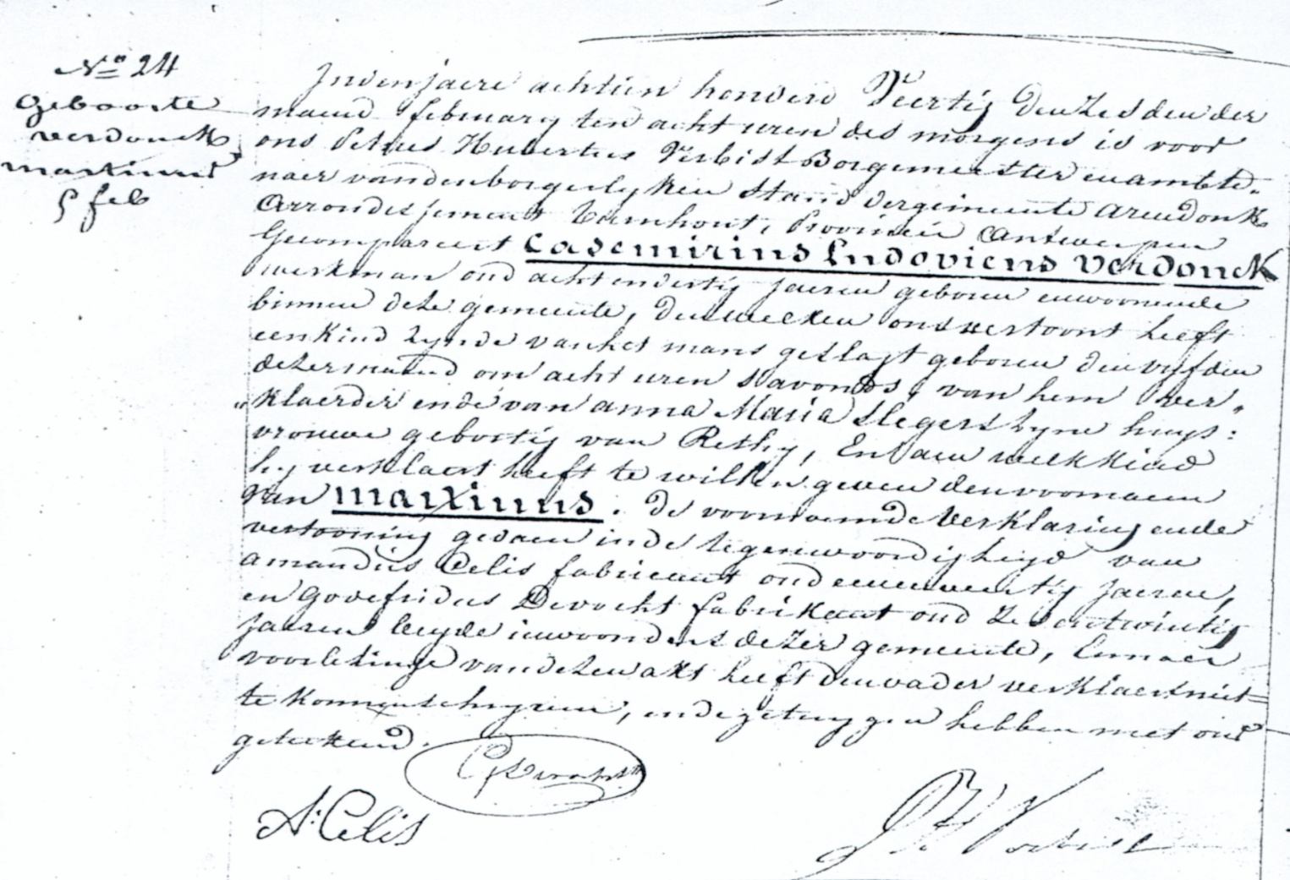

Slide 20
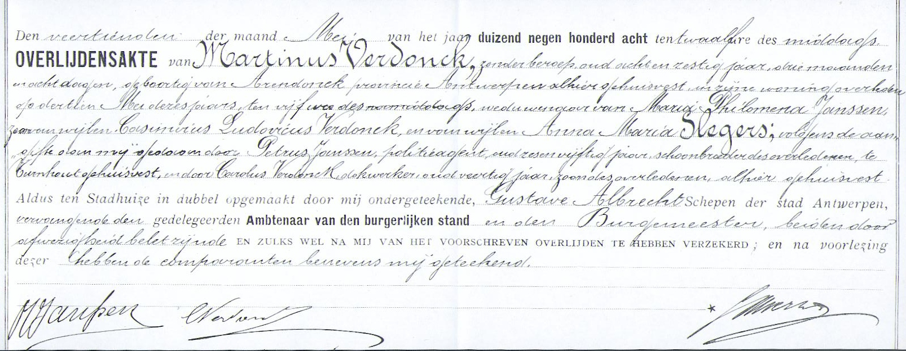

Slide 21
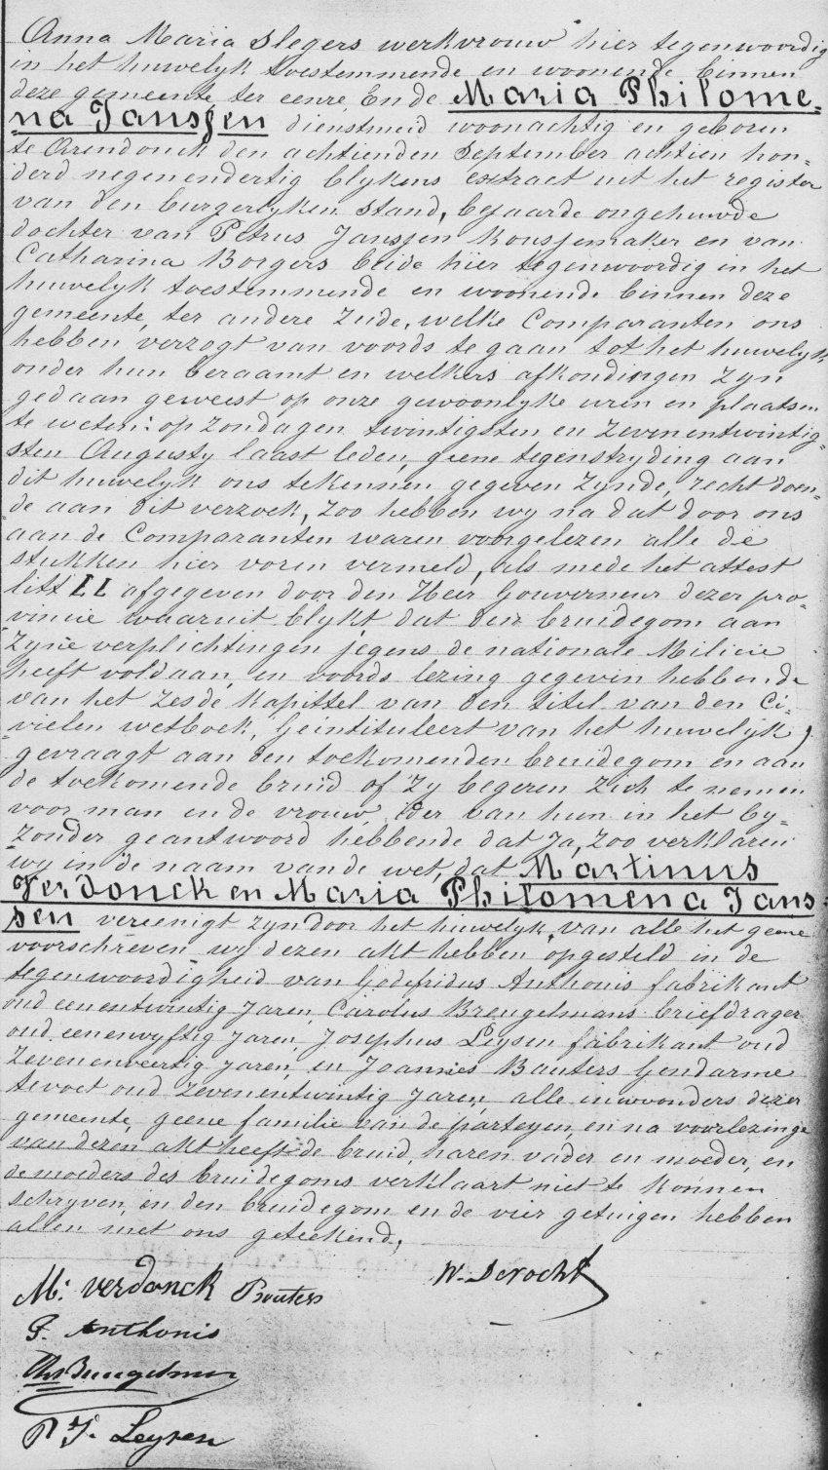

Slide 22
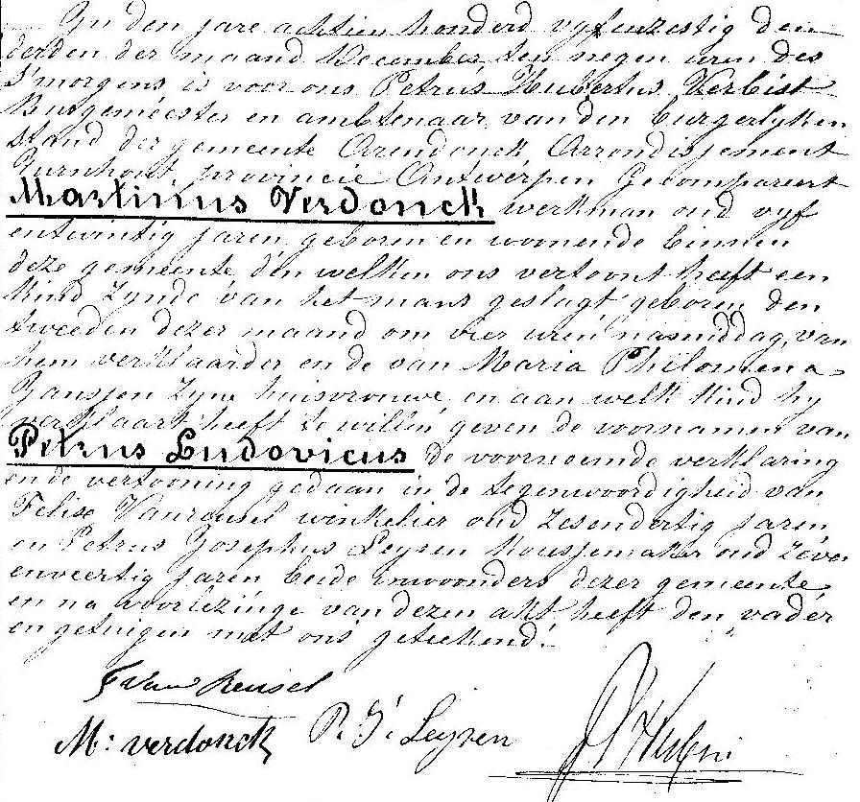

Slide 23
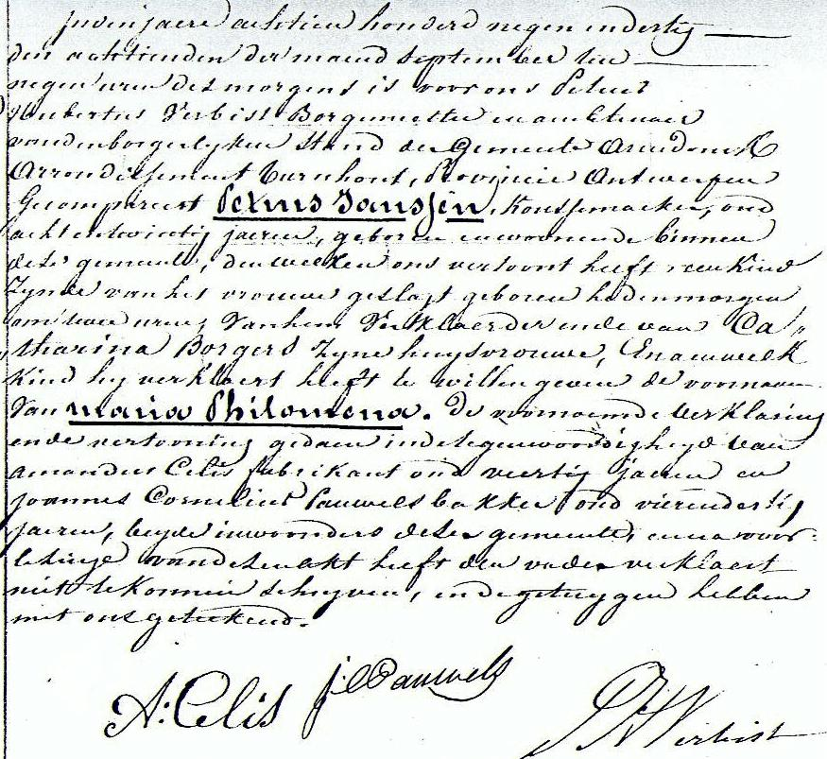

Slide 24
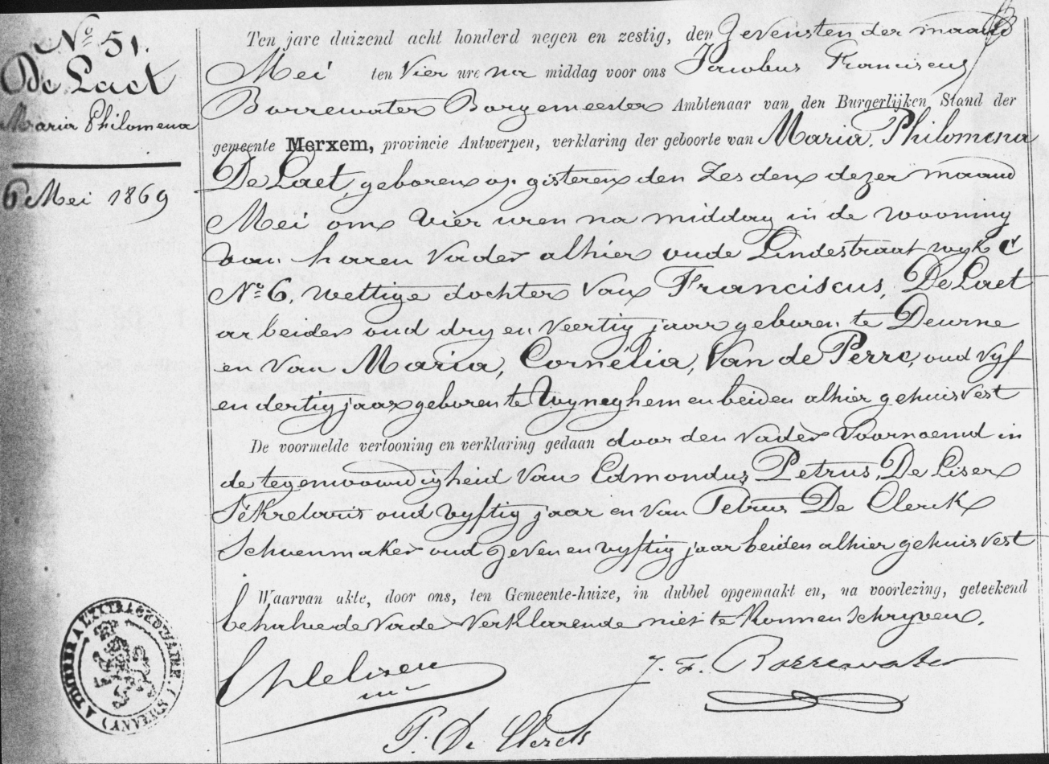

Slide 25
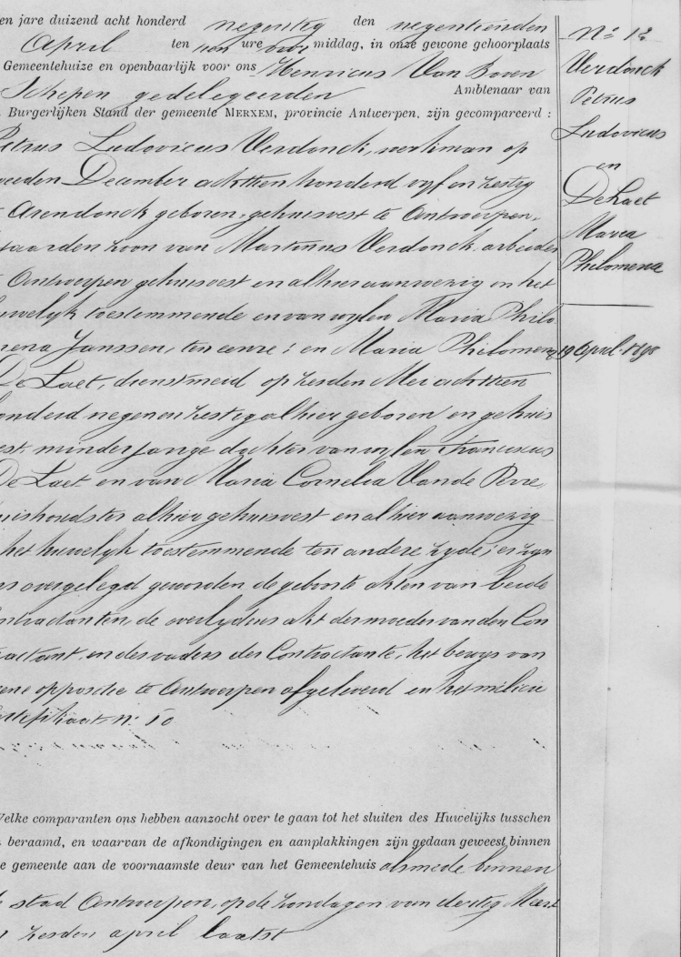

Slide 26
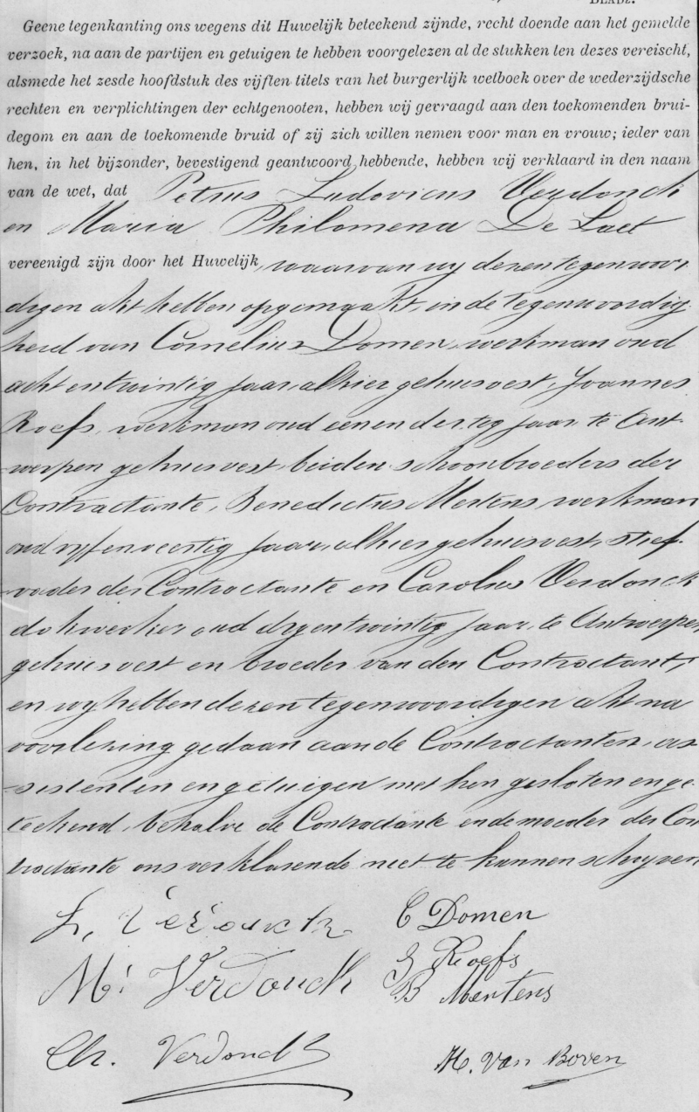

Slide 27
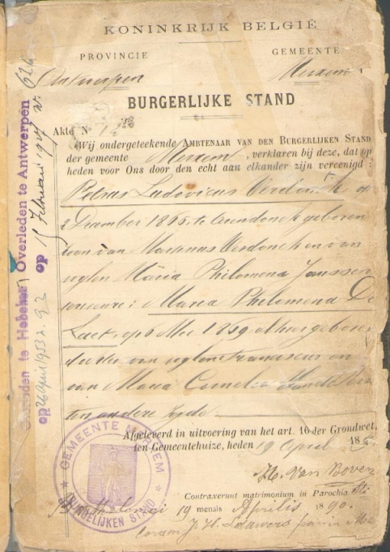

Slide 28
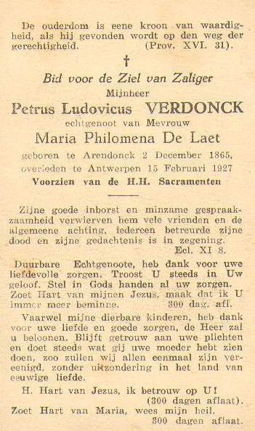

Slide 29
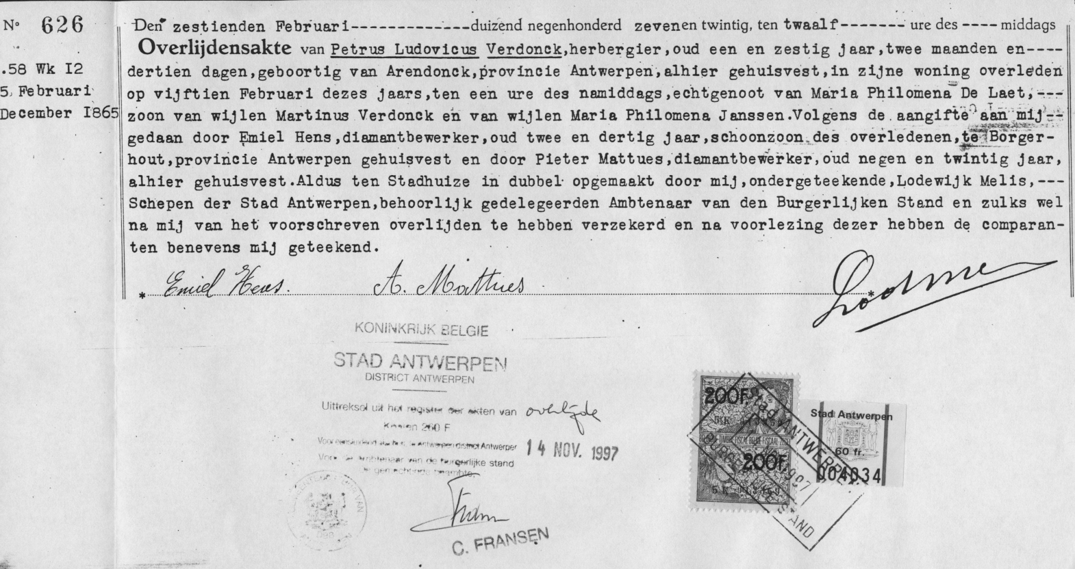

Slide 30
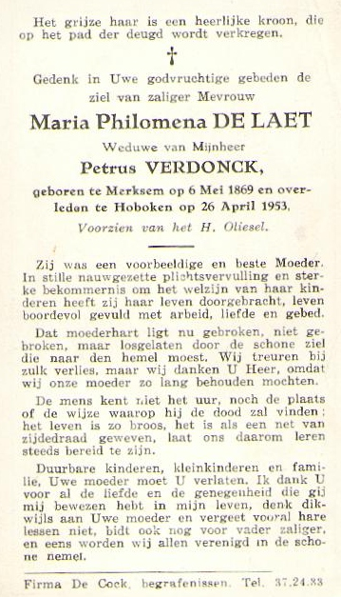

Slide 31
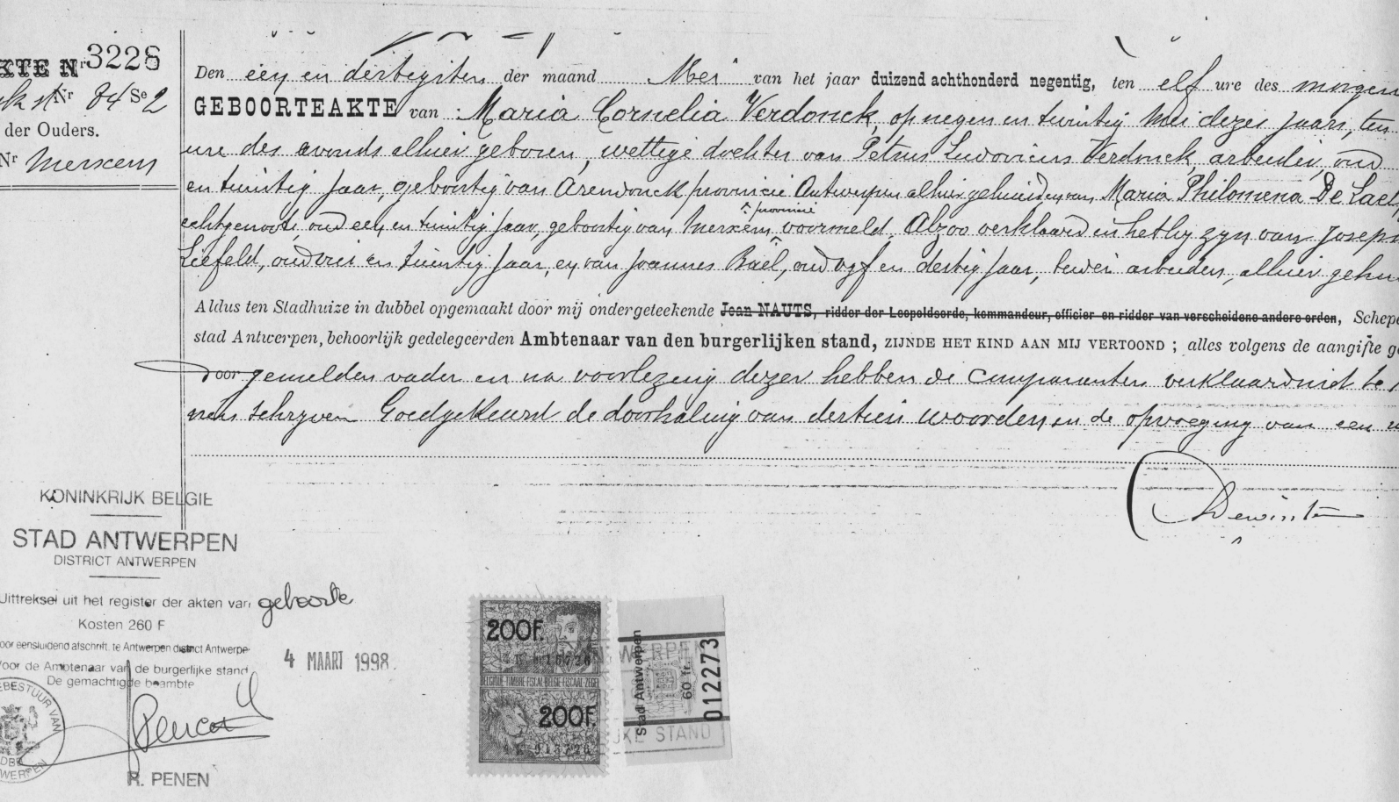

Slide 32
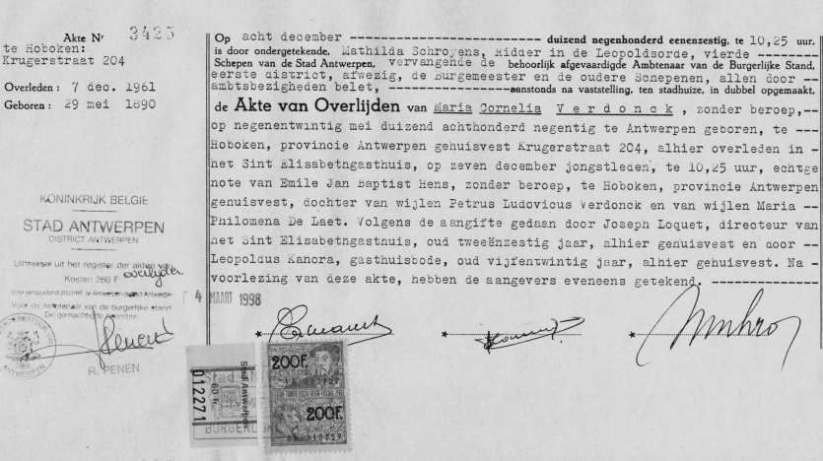

Slide 33
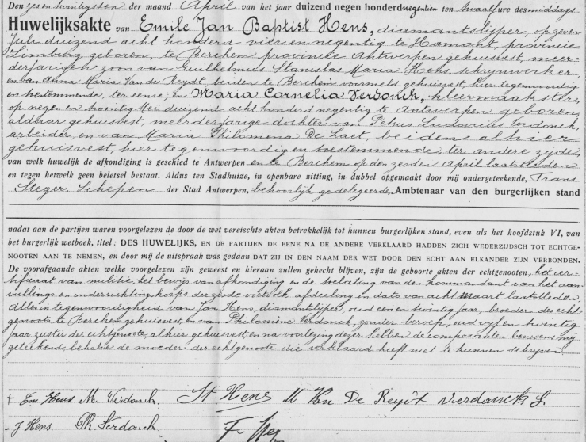

Slide 34
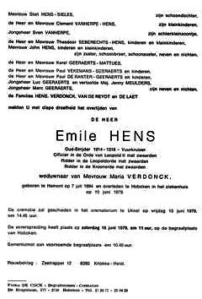

Slide 35
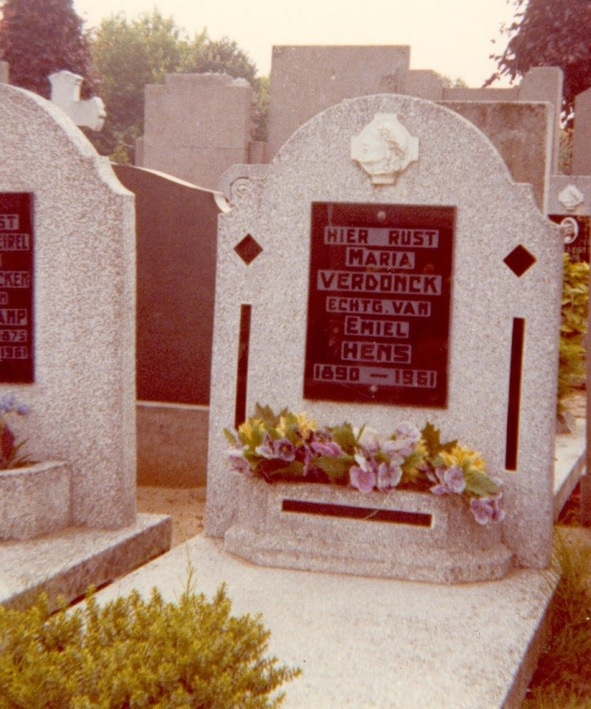

Slide 36
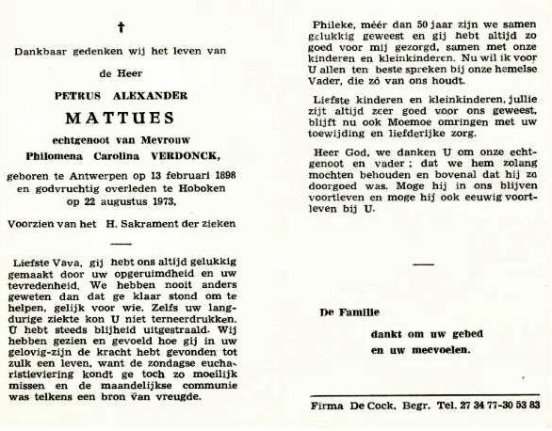

Slide 38
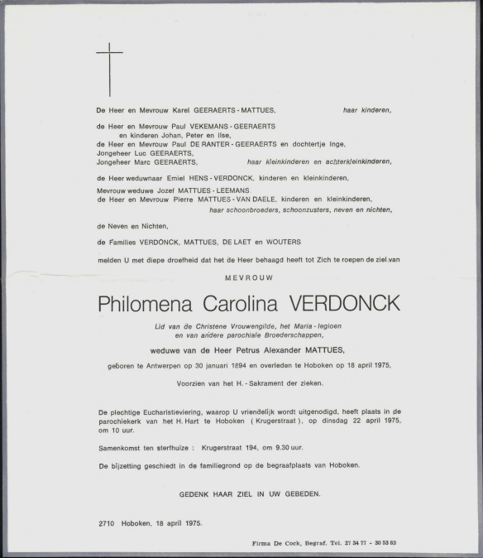

Slide 39
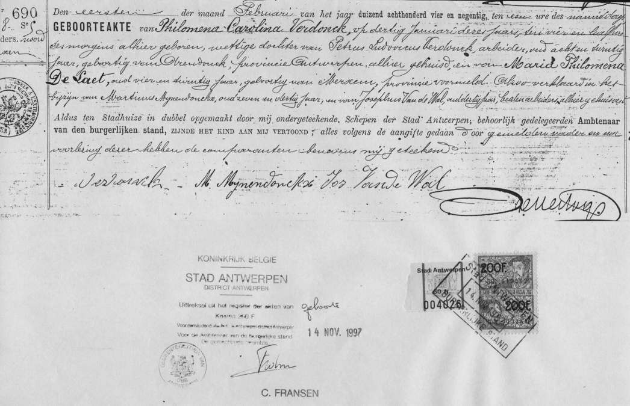

Slide 40
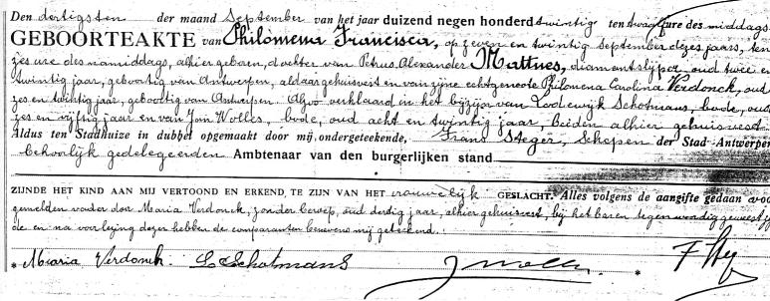

Slide 41
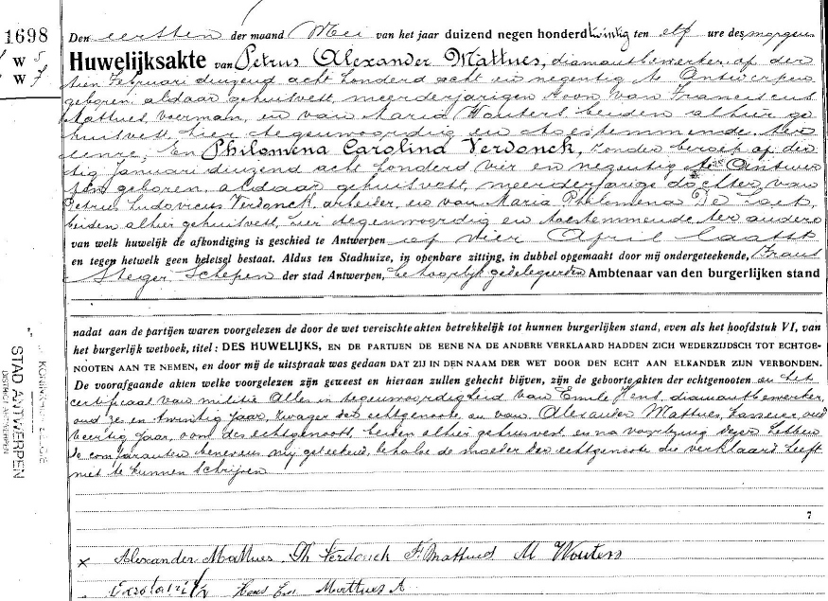

Slide 42
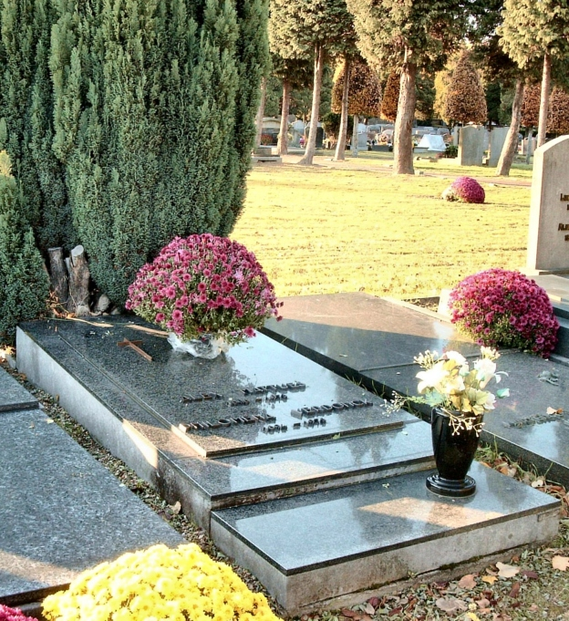

Slide 43
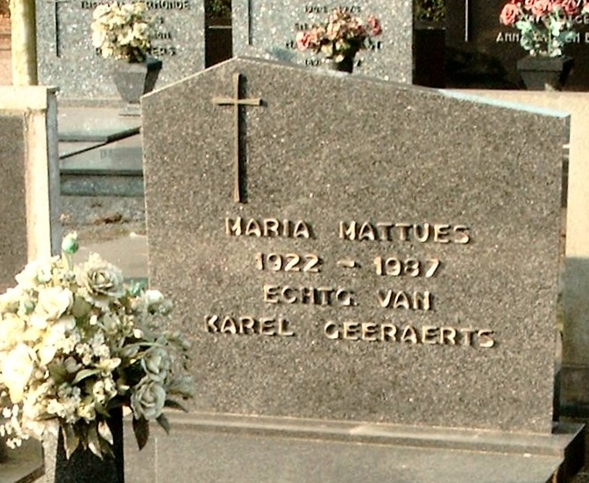

Slide 44
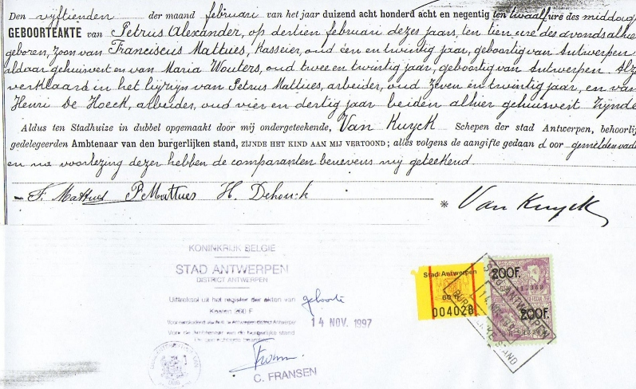

Slide 45
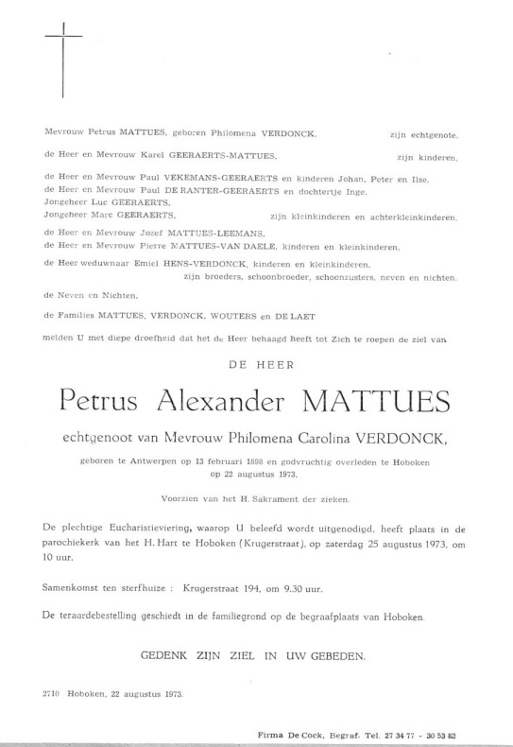

Slide 46
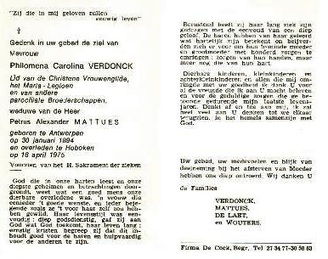

Slide 47
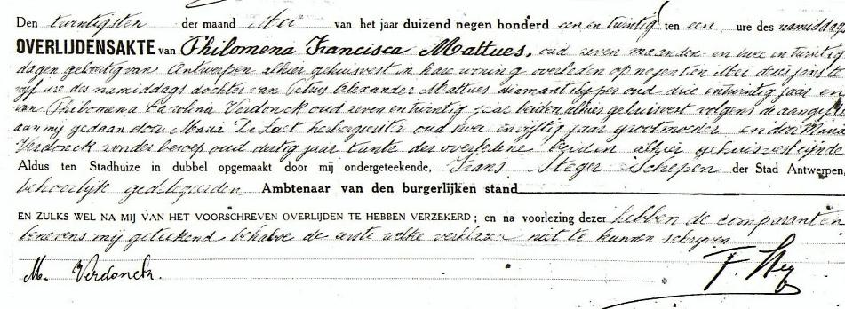

Slide 48
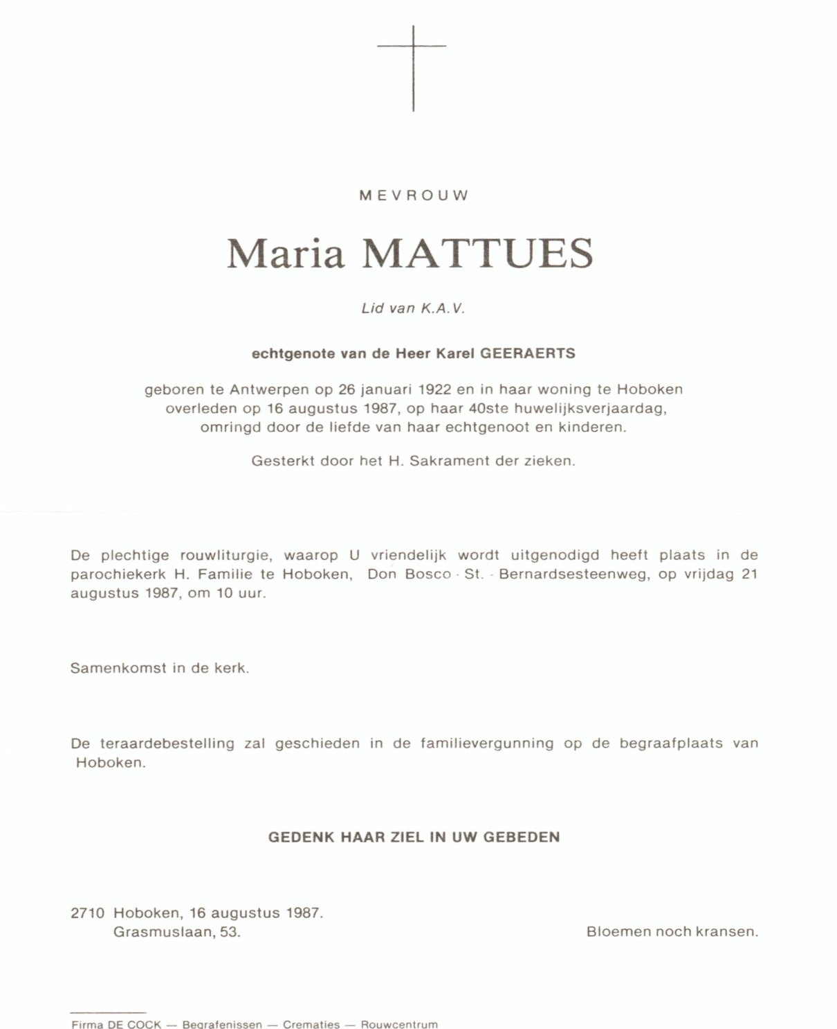

Slide 61
1984

Slide 81
Maria Verdonk oud 12 dagen

Slide 82
Mathilda Verdonck 1876 – 1937
Wilhelmus Cornelissen 1875 - 1961

Slide 85
Gezinsfoto namen op de volgende dia

Slide 86
Jacobus Verdonck 1878-1952 trouwde 5-5-1906 met Jacomina Kuypers 1880-1939. De foto is van circa 1930. Twee kinderen overleden kort na de geboorte. Op de foto, achterste rij van links naar rechts.;
Franciscus Jacobus 1909; Elisabeth 1911; Jacoba 1910; Jacobus Josephus Franciscus 1912; Christianus 1915; Josephus 1916 en Dympha Maria 1932. De rij daarvoor: vader Jacobus; Wilhelmus1917; Maria Rosalia 1908; Joannes 1921; Wilhelmina 1919 en moeder Jacomina Kuypers,

Slide 87
Gezin met 18 personen emigreerde. Namen op de volgende dia

Slide 88
Gezin met 18 personen in 1955 van Valkenswaard naar Australië nabij Melbourne. Franciscus Jacobus Verdonck 1909 getrouwd Valkenswaard 10-8-1935 met Dingena Maria Rijkers 1913 met de kinderen: Johanna Jacomina Wilhelmus 1936; Jacomina Cornelia Jacoba 1938; Jacobus Wilhelmus 1939; Joanna Hendrika Wilhelmina 1940; Wilhelmus Jacobus Antonius 1942; Johannes Jacobus 1943; Franciscus Wilhelmus 1943; Maria Elisabeth Wilhelmina 1944; Cornelia Wilhelmina Hubertina 1945; Henriëtta Petronella Jacquelina 1946; Arnoldus Wilhelmus 1947; Antonius Josephus Franciscus 1949; Hubertus Wilhelmus Jacobus 1950; Josephina Jacquelina 1951; Petrus Joanna Wilhelmus 1953; Dina Dymphna 1954; Lorraine Mary 1955 en Frederick John in 1955. De laatste twee zijn In Melbourne geboren.

